Slide 1
Maganda ang Bayan Ko
(Magagalang na Pananalita sa Paghingi ng Pahintulot)

Slide 2
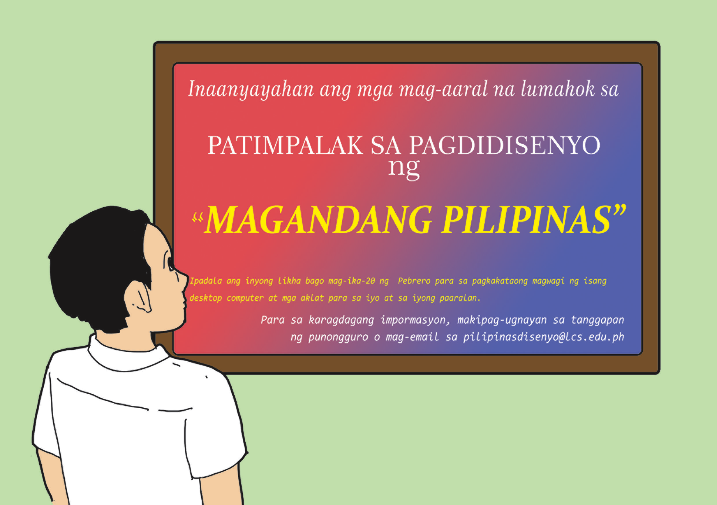
Maganda ang Bayan Ko
May L. Mojica

Slide 3
Nang pumasok sa paaralan si Arthur, nabasa niya ang anunsiyo na nakapaskil sa bulletin board ng kanilang paaralan.
Nang pumasok siya sa silid-aralan, kinausap niya ang kaniyang guro.
“Bb. Palomares, nabasa ko po na may patimpalak ang paaralan sa paggawa ng likhang-sining. Maaari po ba akong sumali?” ang masayang tanong ni Arthur.

Slide 4
“Oo Arthur, bukas ito para sa lahat ng antas. Kaya kahit grade 2 ka, maaari kang magpasa ng iyong likhang sining,” ang nakangiting sagot ni Bb. Palomares.
“Salamat po.”
Pagdating sa bahay, kinausap ni Arthur ang kaniyang nanay na si
Aling Clarita.

Slide 5
“Nanay, may patimpalak po kami sa paaralan para sa paggawa ng
likhang sining tungkol sa magandang Pilipinas. Sasali po ako. Puwede po ba ninyo akong ibili ng mga gamit para sa pagguhit at pagpinta?”
“Sige, anak. Ibibili kita. Kayang-kaya mong gawin ‘yun. Basta isipin
mo kung bakit masaya ka na sa Pilipinas ka nakatira at isa kang Pilipino,” ang nakangiting sagot ni Aling Clarita.
“Salamat po, Nanay.”

Slide 6
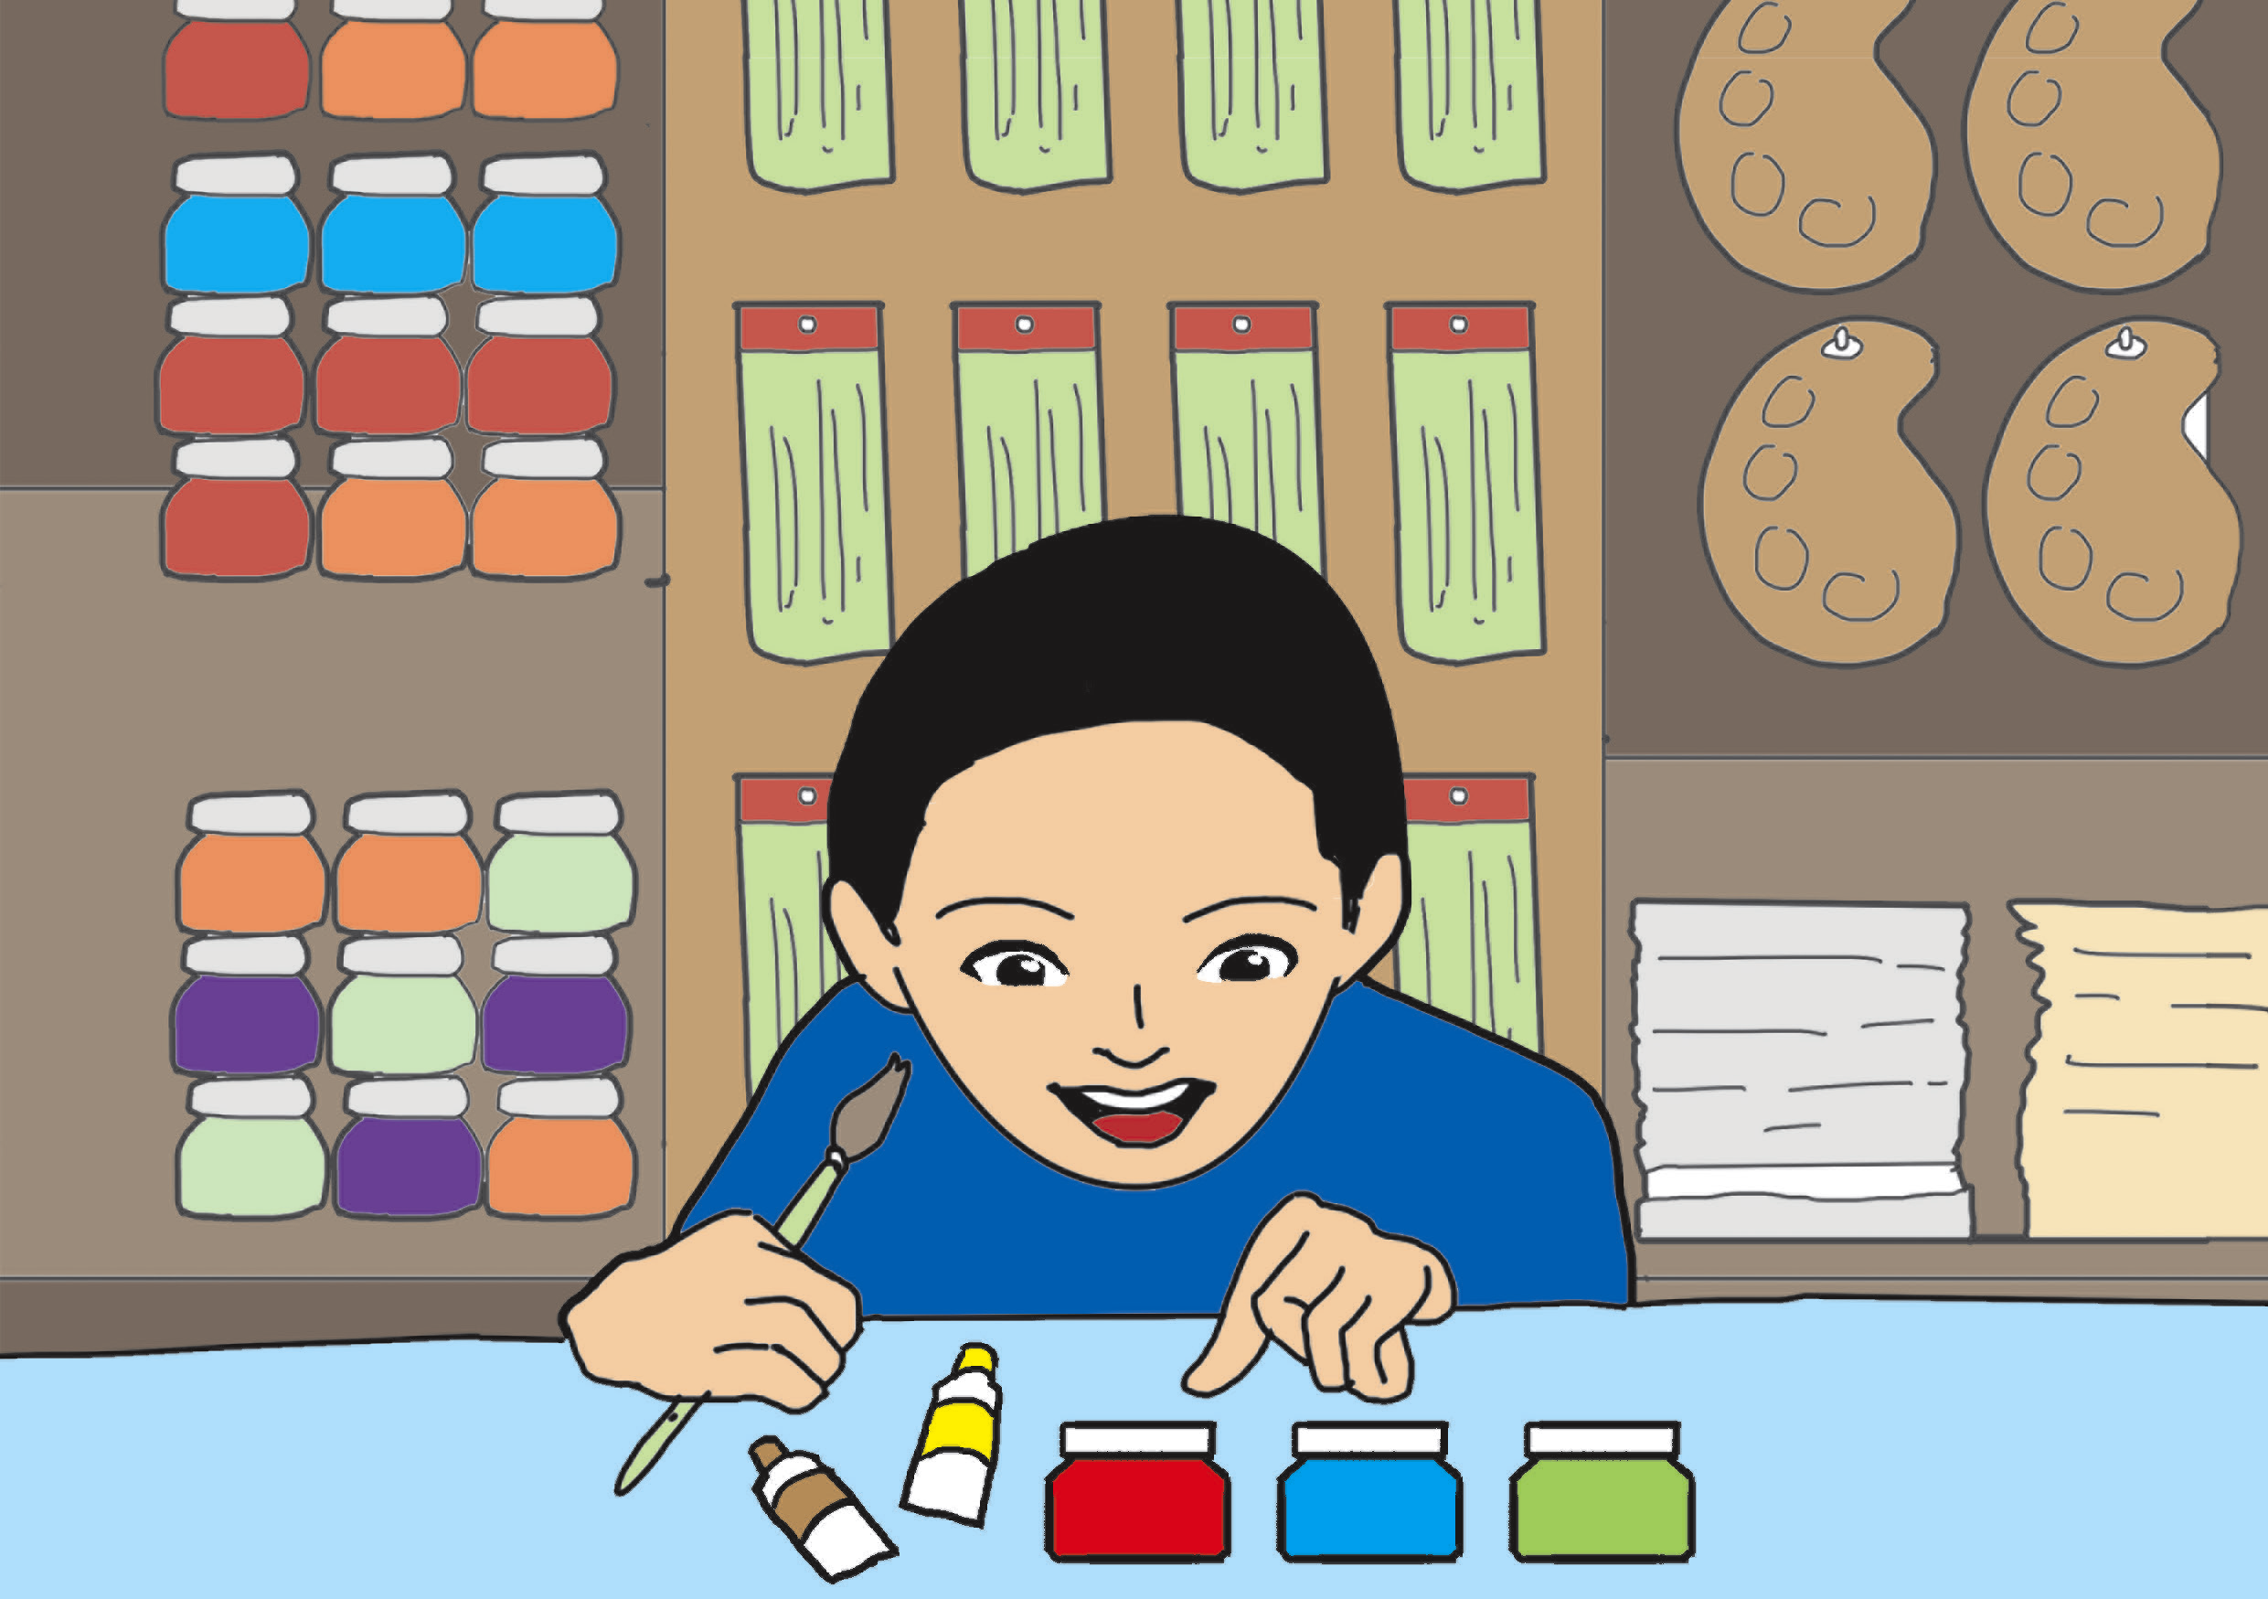
Natuwa rin si Arthur nang mamili sila ng kaniyang nanay ng mga gamit para sa patimpalak. Marami siyang napiling gamit para dito.
Masaya siyang umuwi para maumpisahan na ang kaniyang gagawing sining.

Slide 7
Panuto: Sagutin ang mga tanong batay sa nabasa.
1. Tungkol saan ang mga nabasang patalastas ni Arthur?
2. Ipaliwanag ang magandang ugali ni Arthur na ipinakita sa binasa?
3. Sa paanong paraan nakatulong kay Arthur ang pagkakaroon ng
25% na diskuwento sa kaniyang mga gamit na binili?

Slide 8
4. Paano makatutulong kay Arthur ang sinabi ni Aling Clarita na
“Basta isipin mo kung bakit masaya ka na sa Pilipinas ka nakatira at isa kang Pilipino”?
5. Bakit mahalaga ang mga patalastas?

Slide 9
Pagbubuo ng mga bagong salita mula sa salitang-ugat
Ang mga salitang-ugat ay mga salitang walang dagdag na panlapi.

Slide 10
Isulat kung ano ang salitang-ugat sa sumusunod na mga salita.
Tingnan ang halimbawa.
pumasok pasok
1. nakapaskil _____________________________________
2. pagguhit _____________________________________
3. nakangiti _____________________________________
4. mag-aaral _____________________________________
5. nabasa _____________________________________

Slide 11
Magagalang na Pananalita sa Paghingi ng Pahintulot

Slide 12
Pansinin ang sumusunod na mga pangungusap.
“Maaari po ba akong sumali?”
“Puwede po ba ninyo akong ibili ng mga gamit para sa pagguhit at pagpinta?”

Slide 13
Ang mga ito ay halimbawa ng mga pangungusap na ginagamit upang humingi ng pahintulot. Mahalagang gumamit ng magagalang na pananalita sapagkat nagpapakita ito ng paggalang sa kausap.

Slide 14
“Maaari po ba…”
“Pahiram po…”
“Makikiraan po…”
“Puwede po bang…”
“Kung maaari po sana…”

Slide 15
Sa pamamagitan ng mga ito, lalo mo pang ipinakikilala ang magandang katangian ng mga Pilipino.

Slide 16
Panuto: Gumamit ng magagalang na salita sa paghingi ng pahintulot. Lagyan ng tsek (✓) ang iyong sagot.

Slide 17
1. Gusto mong sumama sa gaganaping lakbay-aral ng inyong klase.
Paano ka magpapaalam sa iyong mga magulang?
___ a. Sasama ako sa lakbay-aral ng aming klase.
___ b. Maaari po ba akong sumama sa lakbay-aral ng aming klase?
___ c. Dapat kayong pumayag na sumama ako sa lakbay-aral ng aming klase.

Slide 18
2. Kaarawan ng kaibigan mong si Ishi. Gaganapin ang isang swimming party para sa kaniya. Paano ka magpapaalam na gusto mong pumunta?
___ a. Kaibigan ko po si Ishi kaya dapat akong pumunta sa swimming party.
___ b. Magagalit si Ishi kaya payagan na ninyo ako.
___ c. Kaibigan ko po si Ishi, puwede po ba akong dumalo sa swimming party niya?

Slide 19
3. Nais mong hiramin ang pantasa ng iyong katabi. Paano mo ito
sasabihin sa kaniya?
___ a. Maaari ko bang hiramin ang pantasa mo?
___ b. Ipahiram mo sa akin ang pantasa mo.
___ c. Hihiramin ko muna ang pantasa mo.

Slide 20
4. Nasunugan ng bahay ang isa sa mga kaklase mo. Nais mo siyang bigyan ng damit upang may magamit siya. Paano mo ito sasabihin sa iyong mga magulang?
___ a. Kung maaari po sana, ibibigay ko sa kaklase kong nasunugan ang ilan sa aking mga damit.
___ b. Kailangan kong ibigay ang ilan sa aking mga damit sa kaklase kong nasunugan.
___ c. Ibibigay ko sa kaklase kong nasunugan ang ilan sa aking mga damit.

Slide 21
5. Hindi pumapayag ang nanay mo na pumunta ka sa ilog kasama ang iyong mga kaibigan. Ano ang isasagot mo sa kaniya?
___ a. Sige na po, payagan na ninyo ako. Mag-iingat na lang po ako.
___ b. Ah, basta, sasama po ako sa kanila sa ilog!
___ c. Sige po. Sasabihin kong sa susunod na lamang ako sasama sa kanila.

